Slide 1
国安数据 闭店后片区数据操作补充说明手册
汇报部门：数据开发中心
2018年10月30日

Slide 2
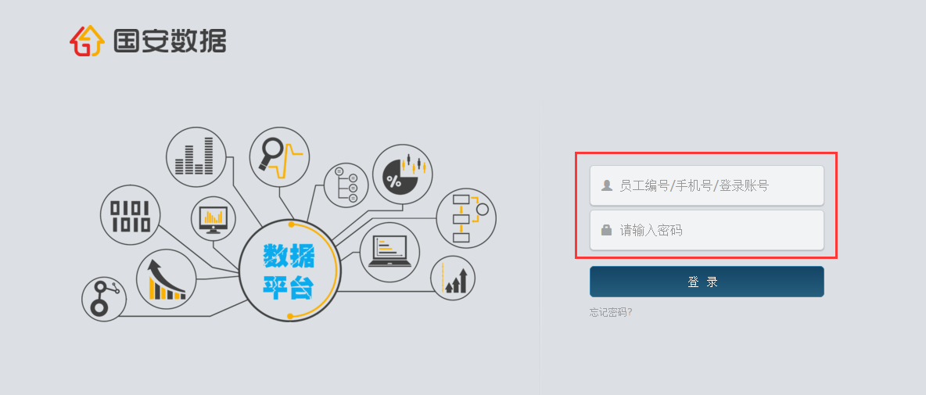
闭店后片区数据操作补充说明
城市管理角色账号登陆

Slide 3

闭店后片区数据操作补充说明

Slide 4
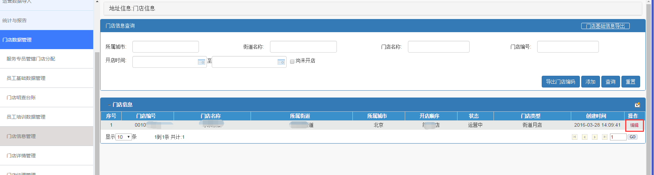
闭店后片区数据操作补充说明

Slide 5
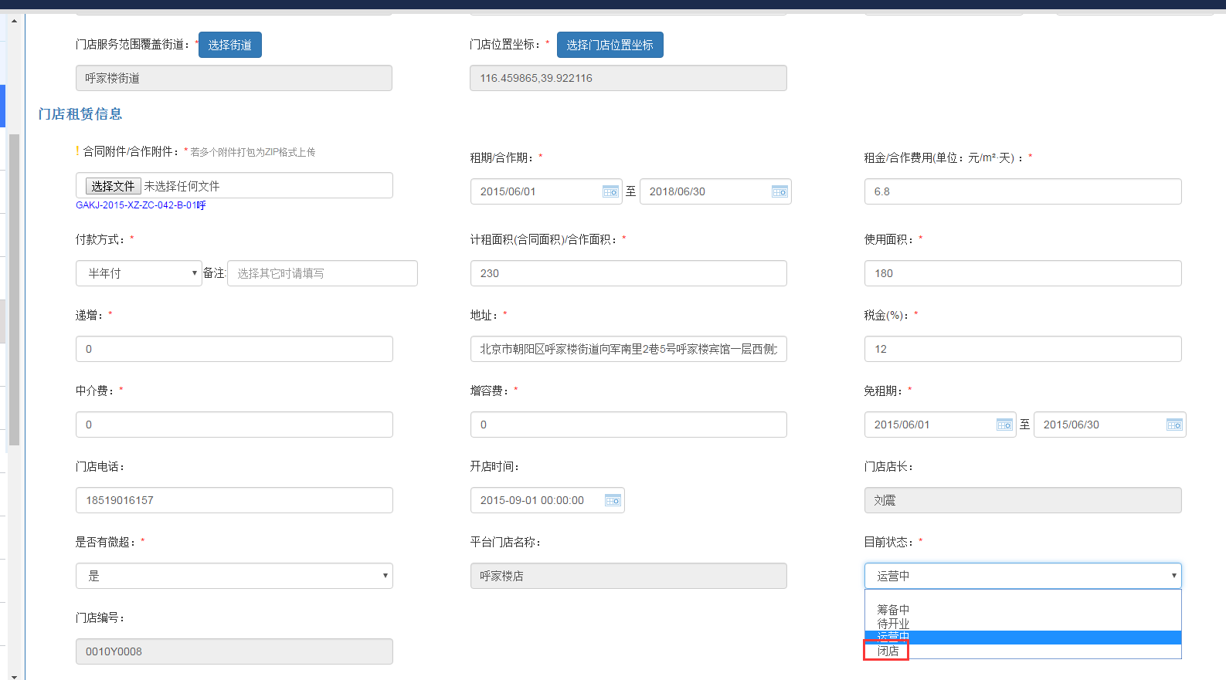
闭店后片区数据操作补充说明
选择闭店后，点击保存

Slide 6
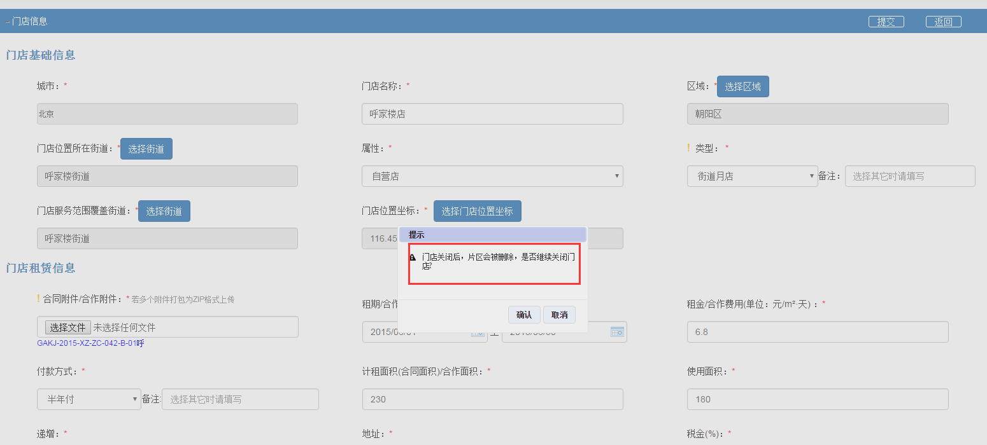
闭店后片区数据操作补充说明
关闭门店后
1.该门店片区将被删除；
2.该门店小区坐标范围可被承接业务门店重新分配片区。

Slide 7
闭店后片区数据操作补充说明
业务承接门店的店长角色账号登陆

Slide 8

闭店后片区数据操作补充说明

Slide 9
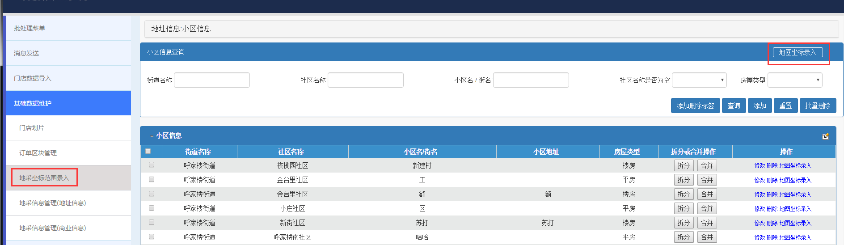
闭店后片区数据操作补充说明

Slide 10
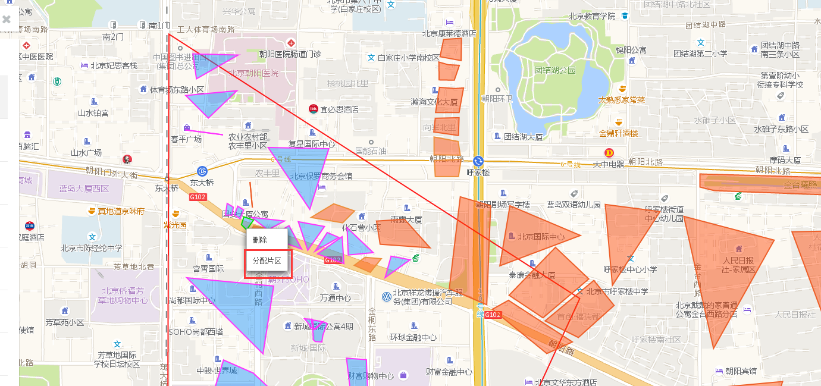
闭店后片区数据操作补充说明
在门店服务范围内，选择橘色小区，点击右键可分配片区

Slide 11
谢 谢

